Slide 1
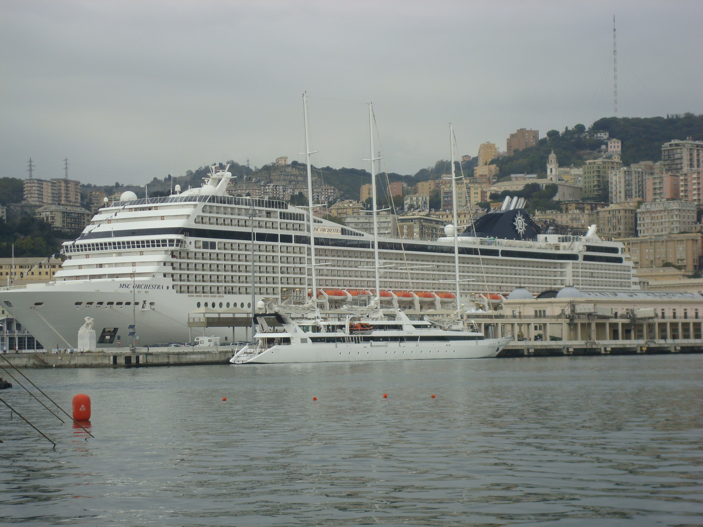
VIAJAR CONTIGO
Avanço Automático
Toninho Vendramini Formatações
Porto de Gênova – Itália

Slide 2

Viajar contigo é percorrer caminhos de alegrias, que vão ao encontro do esperado e o planejado, para chegar ao paraíso, através de uma nave ou uma estrela.

Slide 3

Viajando assim, vamos conhecendo os espaços de uma rua, avenida, uma praça, um rio, ou um oceano.

Slide 4
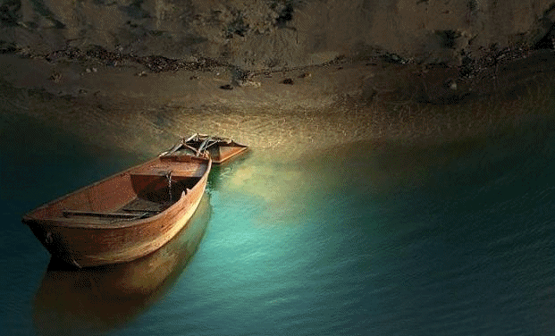
Viajar é se abrir para o mundo e conhecer o novo!

Slide 5

Viajar contigo é entrar em um jardim de um castelo medieval, com flores brancas esperando o teu sorriso, contemplando uma bela estação, como faz uma Rainha; e eu, com o coração cheio de alegria, serei o seu Rei.

Slide 6

Qualquer que seja o meio que nos transporta, fico com teus cabelos
em meus ombros, sentindo que sonhas com a brisa no rosto, e a certeza que despertarás amanhã, com o calor de um novo dia, que avistaremos em forma de panorama, através da varanda em nosso leito majestoso do transatlântico, que esparrama ondas, embalando os nossos sonhos de viajantes.

Slide 7
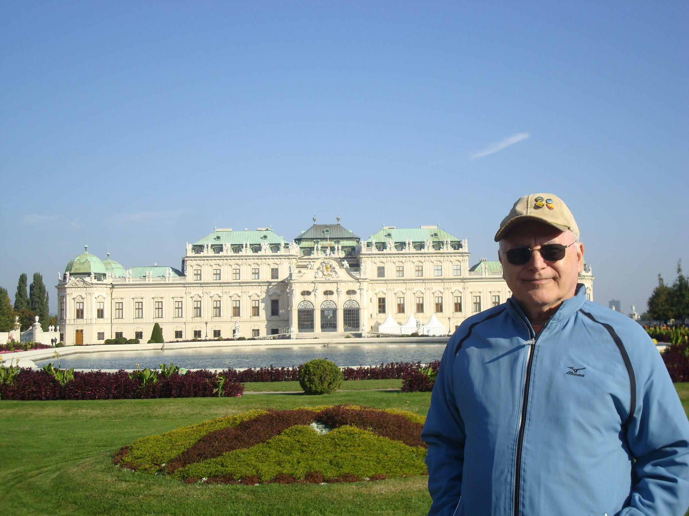
UMA CRIAÇÃO E PRODUÇÃO DE:
TONINHO VENDRAMINI
Arte Final & Pesquisas
Acervo Pessoal & Internet
Músicas de Fundo:
Abertura / Torna a Surriento
Acompanhamento / Cara Mia
Encerramento / Anonimo Veneziano
Cantor: Freddy Bongusto
ACESSE MEUS ESPAÇOS CULTURAIS E TORNE-SE MEU SEGUIDOR
http://vendraminiletras.blogspot.com/
http://sergrasan.com/toninhovendraminislides/
PARTICIPAÇÕES:
    ASSOCIAÇÃO DOS POETAS E ESCRITORES DE JUNDIAÍ E REGIÃO
ACADEMIA NACIONAL DE LETRAS DO PORTAL DO POETA BRASILEIRO - ACADÊMICO 28
Email: toninhovendramini@gmail.com
FOTO:
PALÁCIO BELVEDERE
VIENNA - ÁUSTRIA

